Slide 1
硕士研究生招生
张 欣
西安电子科技大学数学与统计学院

Slide 2
研究方向 1
图论
图的结构
图的染色与划分
图上的极值问题

Slide 3
研究方向 2
复杂网络
网络拓扑结构的形成机制
网络的演化规律和整体行为
网络内部深奥的动力学特性
网络展现出的广泛、 潜在的应用价值

Slide 4
研究方向 3
信息编码理论
LDPC码 —— 一类具有稀疏校验矩阵的线性分组码
WIFI标准 IEEE 802.11n/ac/ax
5G

Slide 5
导师水平与资源
主持国家自然科学基金面上基金项目（图论）
参与华为大项目（信息编码理论）
入选西安市青年人才托举计划
发表SCI论文60余篇
山东省优秀博士学位论文奖
陕西高等学校科学技术奖二等奖
中国运筹学会青年科技奖
中国运筹学会图论组合分会青年理事
中国工业与应用数学学会图论组合及应用专业委员会委员
图论“山大帮”核心成员

Slide 6
培养学生
2014级本科 马佳强
本科在读期间发表学术论文1篇（SCI ，第一作者）
2015级本科 刘维婵
本科在读期间发表学术论文4篇（1篇SCI + 3篇北大核心，第一作者）
国创项目《基于复杂网络拓扑结构的网络划分理论与算法研究》
结题校级优秀（全校排名第5）

Slide 7
培养学生
2017级硕士 牛蓓
发表/录用SCI学术论文3篇，投稿在审3篇（SCI）
2019年9月直接转入硕博连读
2018级硕士 李艳
发表/录用学术论文1篇，投稿在审3篇（SCI）
我们所有的论文只投稿到图论与网络科学领域里非常认可的期刊上！！

Slide 8
招生计划与联系方式
每年1-3 人
HP： http://web.xidian.edu.cn/zhangxin/
Email：xzhang@xidian.edu.cn
TEL： 2⁰ 2³ 2¹ 2¹ 2^{-∞} 2³ 2^{log27} 2² 2^{-∞} 2³ 2²
QQ： 37 × 1297 × 7993

Slide 9
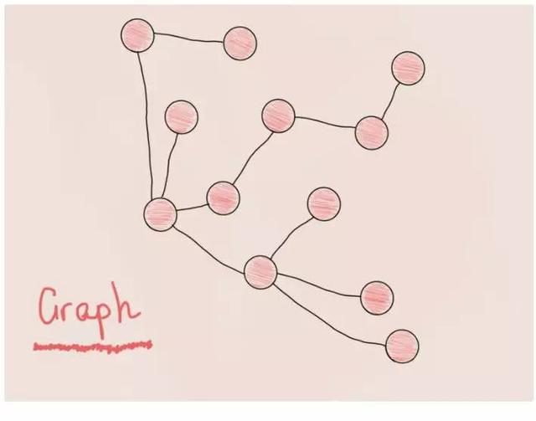
欢迎报考咨询

